Slide 1

Design Handoff
Gold - Chapter 5 - Topic 5

Slide 2


Training For Facilitator Rules
Always turn on the webcam
Enthusiastic in class “raise hand” for ask/give opinion
Give appreciation to others “say thank you” or “reaction”
Join online class 10 menit before
Make sure the internet network is stable
Mute microphones when not needed
Well prepared before class
BINAR ACADEMY
BINAR ACADEMY

Slide 3

Selamat datang di Chapter 5 Topic 5 online course UI/UX Research/Design dari Binar Academy!

Slide 4

Pengantar
Feedback user udah oke, revisi udah kelar, waktunya kita eksekusi!
Hasil final desain yang kita buat akan diserahkan pada tim developer untuk dieksekusi menjadi produk.
Yup, proses yang nggak kalah penting kali ini adalah design handoff. Apa aja yang perlu kita cermati? Yuk langsung kita chekidott ~

Slide 5

Agenda
Detailnya, kita akan membahas:
Hubungan designers dan developers
Proses handoff
Menggunakan peralatan handoff

Slide 6

Hubungan designers dan developers
Sebelum kita membahas bagaimana proses design handoff dilakukan, ada baiknya mengenali hubungan designers dan developers terlebih dahulu.
Mengapa demikian? Yuk temukan jawabannya bareng ~

Slide 7

Hubungan designers dan developers
Hubungan designers dan developers
Pada startup yang masih muda, raksasa teknologi yang mapan, atau di antara keduanya, hampir tidak ada cara mudah untuk meluncurkan sebuah ide menjadi produk jadi tanpa menavigasi banyak handoff, bolak-balik, dan tanpa akhir.
Salah satu handoff yang sering mengganggu, bahkan pada tim produk yang paling matang sekalipun, adalah tahap handoff desain-ke-pengembang (design-to-dev).
Notes:
Photo by Christina @ wocintechchat.com on Unsplash

Slide 8
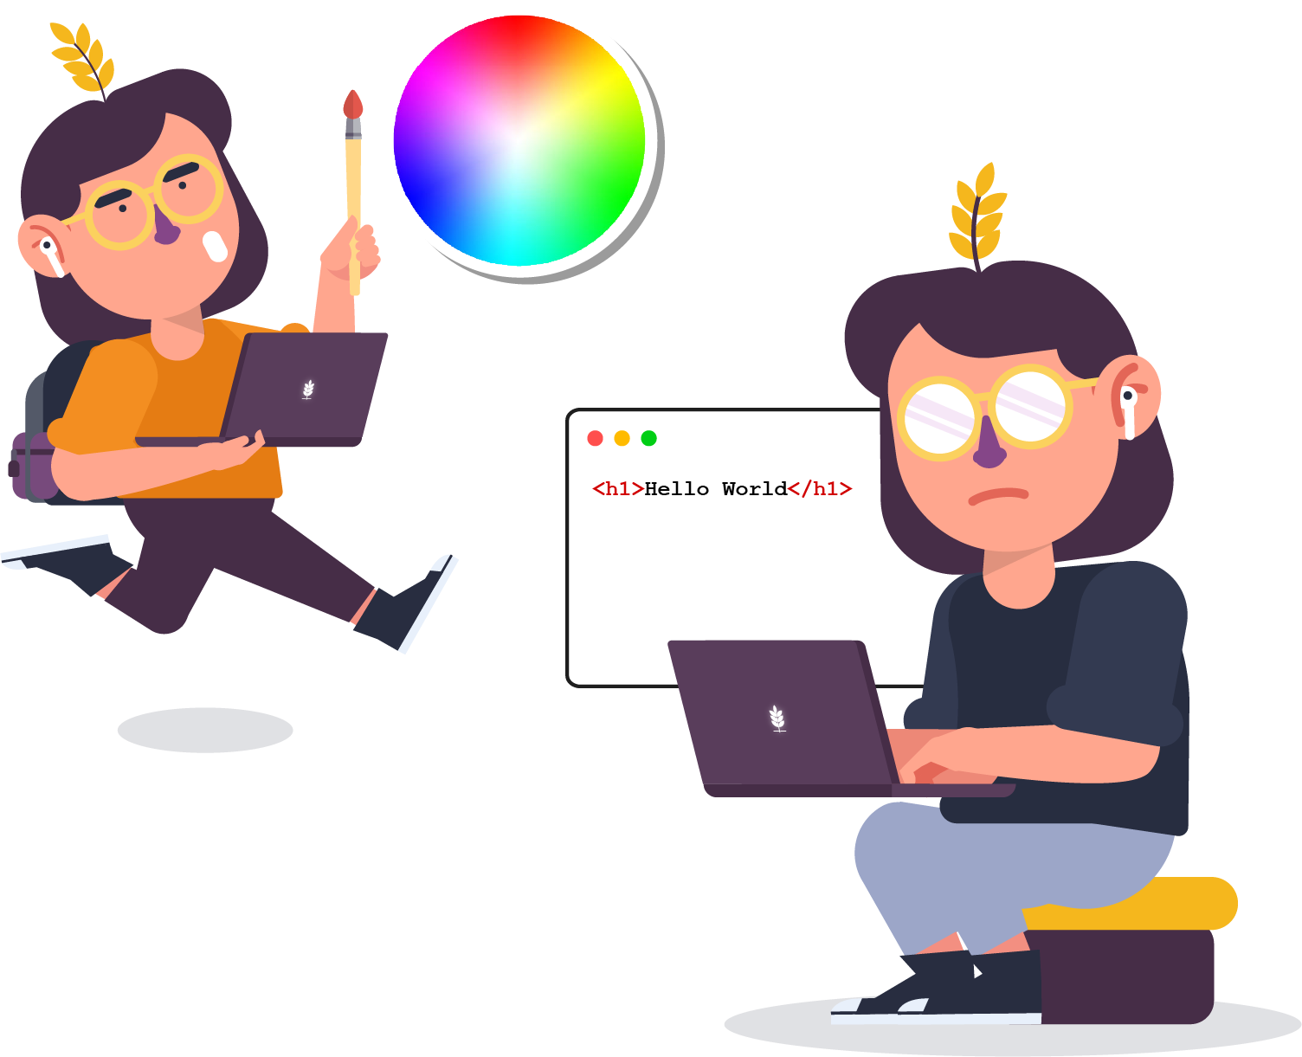
Hubungan designers dan developers
Sumber utama gesekan dimulai dengan fakta sederhana bahwa desainer dan pengembang secara tradisional melakukan tugas yang sangat berbeda saat membuat sebuah produk.
Pada intinya, desainer berfokus pada hal-hal seperti fitur antarmuka, pengalaman pengguna, dan estetika visual, sementara developer menangani hal-hal yang membuat produk berfungsi, mengubah visual desainer menjadi realitas digital.
Notes:
Photo by Christina @ wocintechchat.com on Unsplash

Slide 9

Hubungan designers dan developers
Kedua tim sama pentingnya. Meski demikian, tidak jarang terjadi gesekan antara developer dan desainer menyebabkan kegagalan handoff. Pada sesi ini kita akan mendalami handoff design-to-dev, menavigasi beberapa perangkat umum, dan membahas beberapa cara untuk membuat handoff berjalan mulus seperti mentega.
Notes:
Photo by Christina @ wocintechchat.com on Unsplash

Slide 10

Hubungan designers dan developers
Mengapa desain handoff kadang berjalan tidak mulus?
Handoff desain adalah titik dalam proses pengembangan produk di mana pengembang mengimplementasikan desain yang sudah jadi. Agar handoff berhasil, kolaborasi desainer-pengembang yang baik sangatlah penting.
Notes:
Photo by Jackson David on Unsplash

Slide 11
Hubungan designers dan developers
Namun sayangnya, proses design handoff nggak semudah yang dibayangkan. Nggak jarang, baik designer maupun developer kurang saling memahami, beda persepsi, dan salah interpretasi.
Hal ini tentunya dikarenakan designer nggak begitu paham dengan coding, sebagaimana developer juga nggak banyak tahu mengenai proses desain. Akibatnya, waktu banyak terbuang dan kerjaan jadi makin ruwet.
Notes:
Photo by Stillness InMotion on Unsplash

Slide 12

Hubungan designers & developer
Seperti yang kita bahas tadi, seringkali tahap ini tidak berjalan mulus. Kira-kira kenapa ya? Yuk gengs kita cari tahu alasannya dan bagaimana mencegah kegagalan handoff.

Slide 13

Hubungan designers dan developers
Komunikasi desainer-pengembang yang buruk
Komunikasi yang baik adalah kunci dalam hampir semua hubungan. Menjadi masuk akal kalau itulah persyaratan untuk handoff design-to-dev yang lancar.
Notes:
Photo by Christina @ wocintechchat.com on Unsplash

Slide 14
Hubungan designers dan developers
Nah, masalah umum dari komunikasi designer-developer yang buruk di antaranya:
Feedback terlalu banyak dan tidak terlalu penting antara desainer dan pengembang.
Masalah jaminan kualitas yang tidak terduga di mana memakan waktu lebih banyak dari perhitungan awal.
Gagal memanfaatkan alat seperti Zeplin dengan baik.
Notes:
Photo by Stillness InMotion on Unsplash

Slide 15
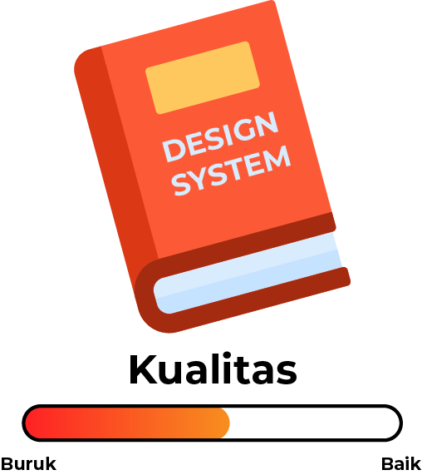
Hubungan designers dan developers
2) Kurangnya design system
Sistem desain adalah sebuah investasi. Namun, banyak perusahaan tidak mempekerjakan orang untuk fokus membuatnya.
Notes:
Photo by Balázs Kétyi on Unsplash

Slide 16
Hubungan designers dan developers
Tanpa sistem desain yang baik, desainer tidak memiliki parameter terkait batasan pekerjaannya. Mereka mungkin menjadi terlalu kreatif dan menciptakan inkonsistensi, di mana berpotensi membuat pengalaman pengguna buruk dan developer jadi frustasi.
Hal ini, jelas menghambat proses handoff.
Notes:
Photo by Balázs Kétyi on Unsplash

Slide 17

Hubungan designers dan developers
3) Kurangnya rasa hormat antara kedua tim
Secara umum, desainer dan pengembang memiliki perbedaan latar belakang, keahlian, serta minat. Bahkan, cara memikirkan tantangan yang sama pun berbeda.
Hal tersebut bukan sesuatu yang buruk, mengingat kita membutuhkan berbagai perspektif untuk membantu menghidupkan produk.
Notes:
Photo by Stillness InMotion on Unsplash

Slide 18

Hubungan designers dan developers
Tapi, kalau perbedaan itu tidak dilandasi dengan saling menghormati kemampuan masing-masing, kamu mungkin akan mengalami kesenjangan pengetahuan yang berpotensi menyebabkan gesekan antar tim.
Jadi, mulailah untuk respect each other, gengs ~
Notes:
Photo by Stillness InMotion on Unsplash

Slide 19
Proses handoff
Udah tahu kan sekarang kenapa hubungan antara desainer dan developer kadang nggak akur dan gimana mengatasinya?
Kalau udah, sekarang kita membahas proses handoff yuk ~

Slide 20

Proses handoff
Proses handoff
Kita bisa memahami arti dari design handoff dari susunan katanya, yaitu design yang berarti rancangan, dan handoff yang bisa diartikan sebagai penyerahan.
Notes:
Image from https://uxstudioteam.com/ux-blog/design-handoff/

Slide 21
Proses handoff
Sederhananya, design handoff adalah penyerahan rancangan dari tim UX Design kepada tim developer untuk kemudian diubah menjadi produk~
Design handoff adalah proses akhir yang harus dijalankan UX Designer saat desain mereka sudah selesai dan diuji.
Notes:
Image from https://uxstudioteam.com/ux-blog/design-handoff/

Slide 22
Proses handoff
Pada tahapan ini, UX Designer akan menyerahkan dokumentasi desain dari keseluruhan screen yang sudah dibuatnya.
Setelah itu, tiba waktunya seorang developer akan memulai proses implementasi desain yang dibuat ke dalam penulisan bahasa pemrograman.
Notes:
Image from https://uxstudioteam.com/ux-blog/design-handoff/

Slide 23
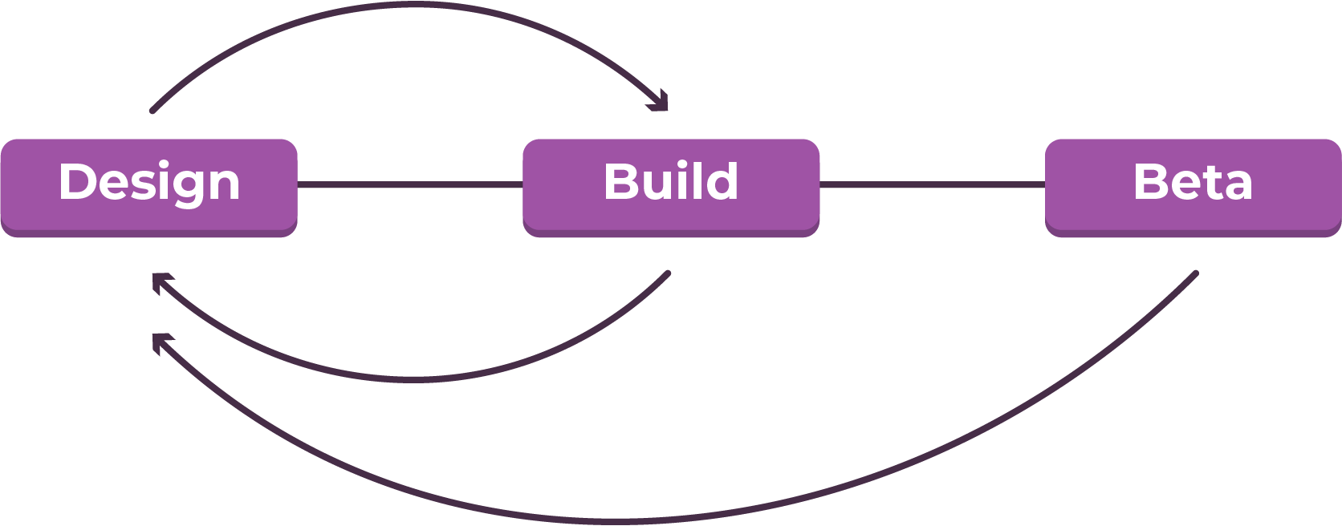
Proses handoff
Ada beberapa langkah yang perlu kamu ingat agar proses handoff berjalan lancar. Salah satunya, libatkan developer dari awal.
Kesalahan umum yang sering dilakukan tim adalah menunggu desainer menyelesaikan pekerjaan, kemudian menyerahkan desain produk ke developer.
Notes:
Image from https://uxstudioteam.com/ux-blog/design-handoff/

Slide 24
Proses handoff
Sebagai UX designer, menyerahkan desain ke developer dengan cara yang baik dan benar dapat mengefektifkan waktu dan mencegah kemungkinan terburuk terjadi. Nah, bagaimana caranya?
Dari situ, yuk kita pelajari langkah yang bisa diterapkan pada proses handoff biar nggak nyusahin antar tim ~

Slide 25

Proses handoff
1) Libatkan developer dari awal
Melibatkan developer sedari awal akan memudahkan proses handoff. Di slide selanjutnya adalah langkah-langkah yang bisa diterapkan.
Notes:
Photo by Christina @ wocintechchat.com on Unsplash

Slide 26
Proses handoff
Sertakan developer dalam panggilan konferensi dengan klien.
Cari wawasan dari developer tentang bagaimana elemen desain akan diterjemahkan pada aplikasi.
Diskusikan ide desain awal dengan developer. Sehingga, potensi masalah apa pun dengan kode dapat diidentifikasi terlebih dahulu dan akan lebih mudah melakukan penyesuaian.
Notes:
Photo by Christina @ wocintechchat.com on Unsplash

Slide 27

Proses handoff
2) Muluskan (streamline) upaya-upaya komunikasi
Salah satu alasan beberapa pesan terlewat dan anggota tim tidak sengaja keluar dari lingkaran komunikasi disebabkan oleh adanya lebih dari satu saluran komunikasi yang digunakan.
Notes:
Photo by Austin Distel on Unsplash

Slide 28
Proses handoff
Kolaborasi antara designer dan developer memainkan peran yang penting dalam keberlangsungan project. Persiapan handoff sebaiknya dilakukan di awal sebelum keseluruhan proses mendesain dimulai.
Notes:
Photo by Austin Distel on Unsplash

Slide 29
Proses handoff
Nah di sini, komunikasi adalah kuncinya. Sebelum memulai, pastikan baik itu designer dan developer sudah selaras dan seirama.
Kamu bisa berdiskusi dengan developer mulai dari membicarakan hal-hal teknis terkait workflow, guidelines, tools yang akan digunakan, pengkategorisasian file, hingga penggunaan istilah pada produk dan penamaan pada screen.
Notes:
Photo by Austin Distel on Unsplash

Slide 30
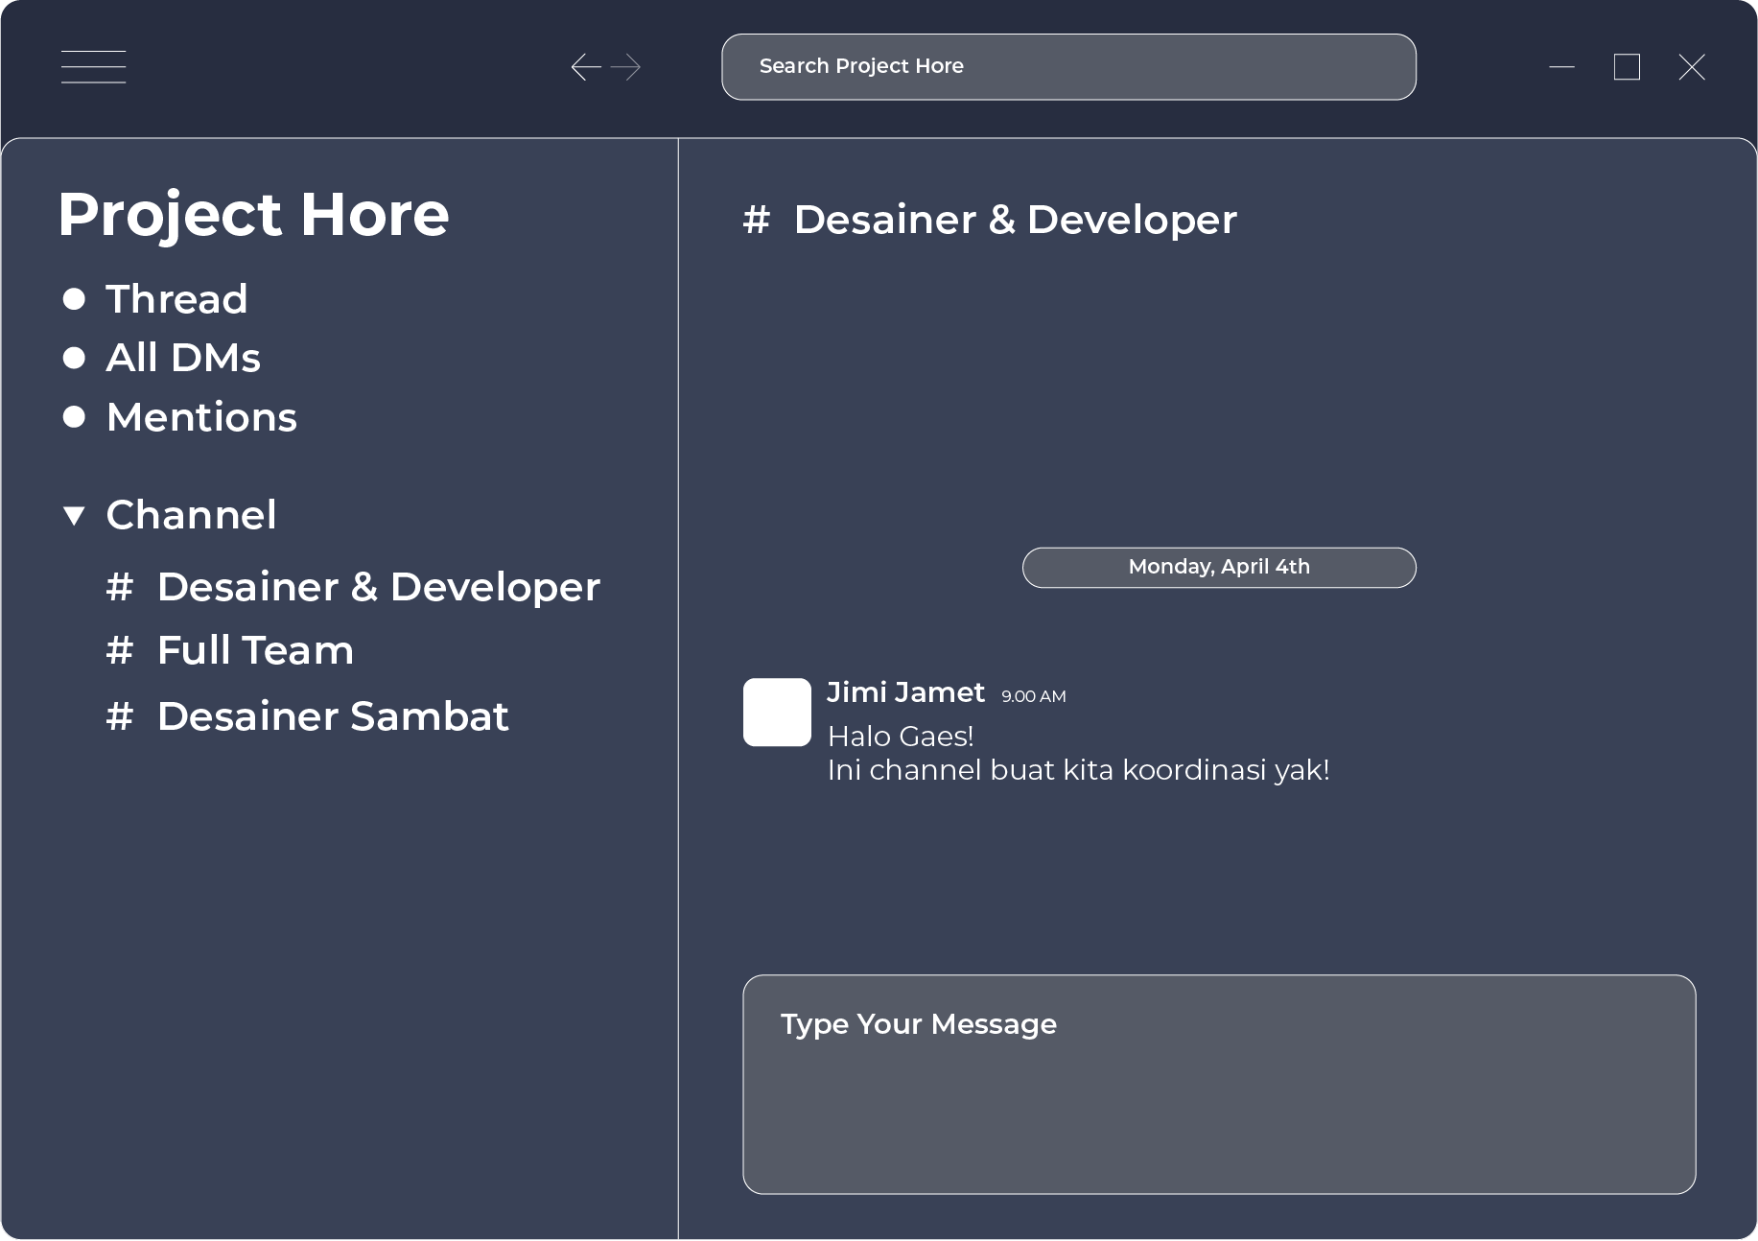
Proses handoff
Masalah semacam ini dapat dengan mudah dihindari dengan:
Memiliki dedicated channel dan mengundang semua pihak-pihak terkait pada channel tersebut.
Menetapkan pedoman untuk berkomunikasi. Misalnya, pembaruan email harus dibagikan ke semua orang di awal atau akhir setiap hari kerja.
Menggunakan Google Drive, Dropbox, atau alat serupa untuk berbagi info, aset bersama, dan lain-lain.
Menyiapkan pertemuan kelompok yang terjadwalkan dengan semua anggota tim selama proyek.
Notes:
Photo by Headway on Unsplash

Slide 31
Proses handoff
3) Komunikasikan sistem desain
Konsistensi adalah sahabat desainer, ya kan? Lagi-lagi nih, konsistensi bisa dicapai dengan adanya sistem desain.
Nah, membuat panduan untuk pengembang dalam bentuk sistem desain akan membuat kolaborasi design-to-dev menjadi lebih mudah dan produk kamu akan lebih konsisten.
Notes:
Photo by Balázs Kétyi on Unsplash

Slide 32
Proses handoff
Lebih baik lagi kalau kamu bisa mengkomunikasikan sistem desain ke developer secara langsung, sembari memperlihatkan interaksi, berbagai pola, dan proses pemikiran kamu dalam membuat sistem tersebut.
Notes:
Photo by Balázs Kétyi on Unsplash

Slide 33
Proses handoff
Count ourselves lucky karena sekarang sudah banyak tools yang tersedia dan bisa kamu gunakan untuk design handoff, yaitu seperti Figma, Zeplin, Adobe XD, dan sebagainya.
Tools tersebut dapat mempermudah kamu dalam desain handoff. Kamu nggak perlu membuang banyak waktu untuk mengatur spesifikasi, ukuran, dan style guide pada desainmu karena biarkan tools yang bekerja secara otomatis untukmu! 😉
Notes:
Photo by Balázs Kétyi on Unsplash

Slide 34
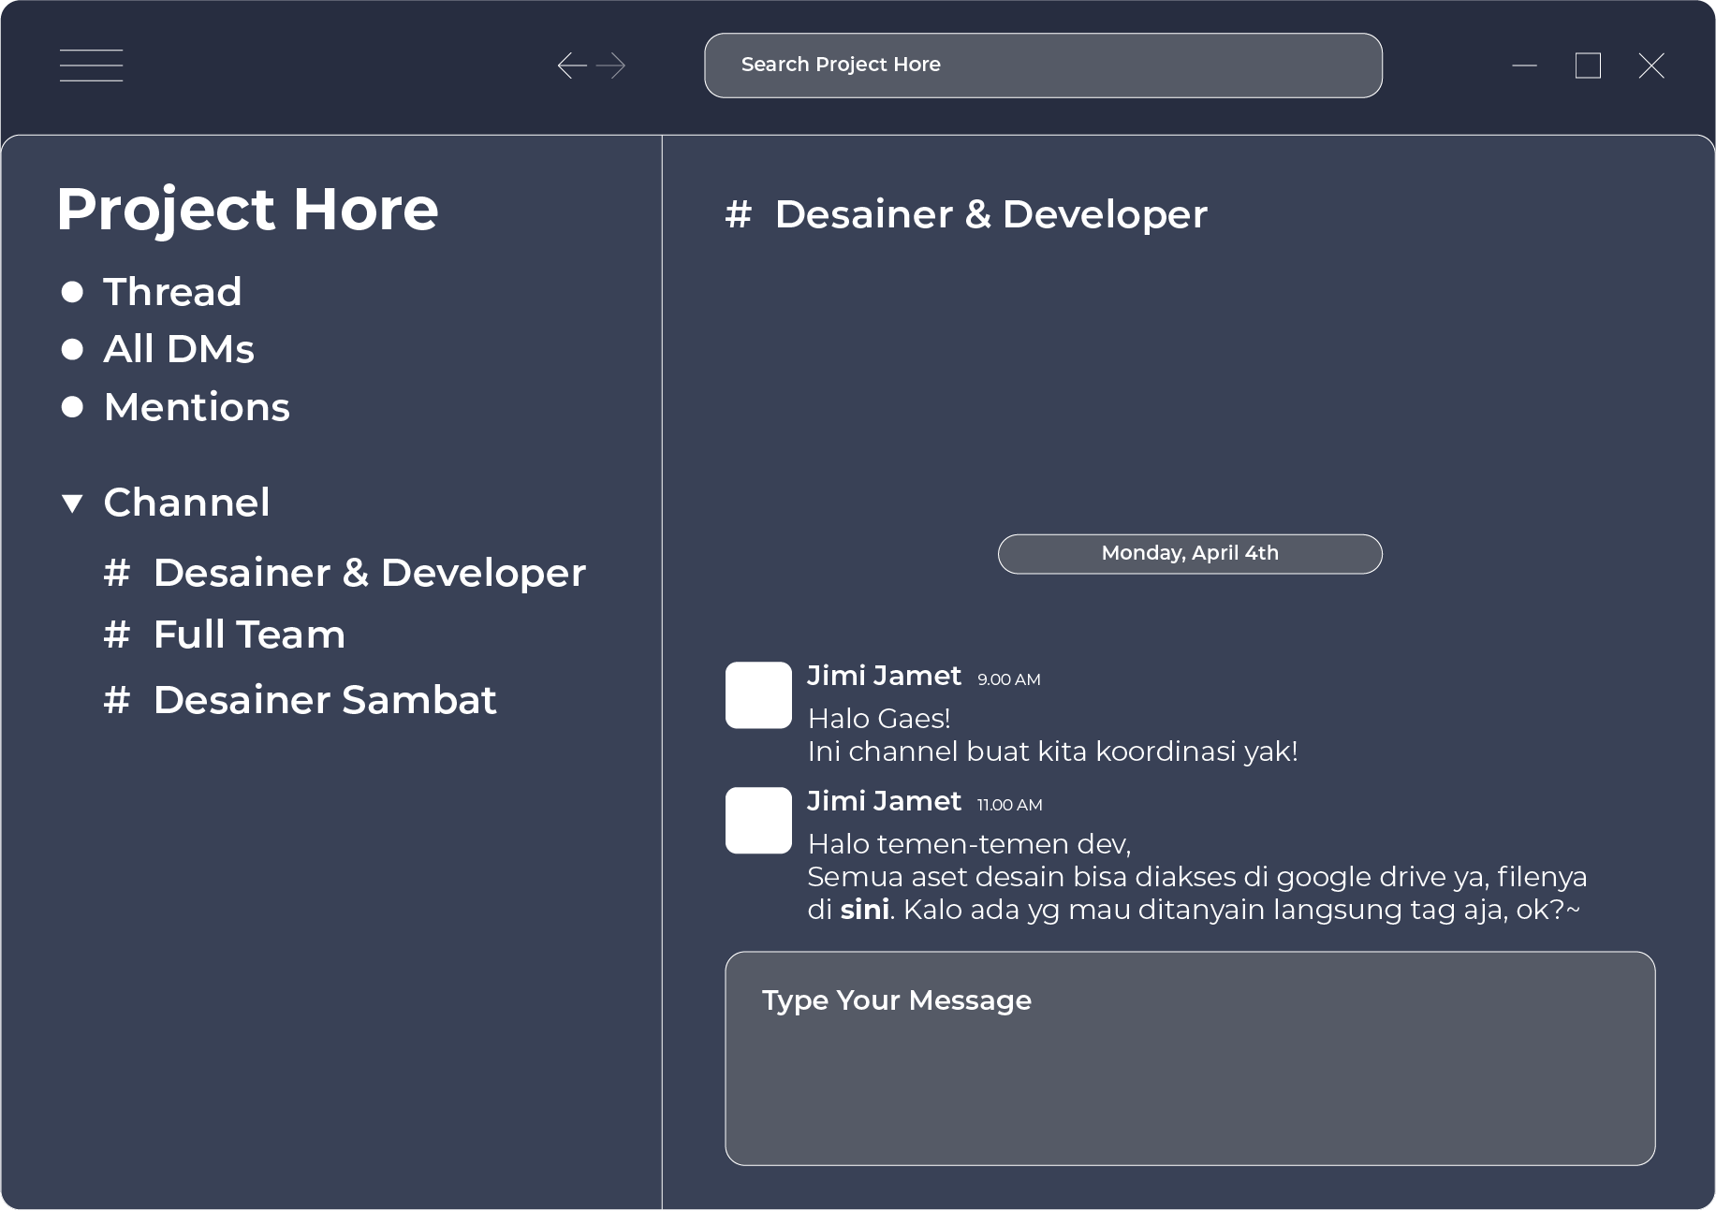
Proses handoff
4) Sediakan file desain dan semua aset yang diperlukan
Bagian dari tanggung jawab desainer adalah menyiapkan aset-aset desain yang diperlukan oleh developer.
Ingat-ingat rencana komunikasi kamu: apakah kamu dan developer telah menetapkan untuk mentransfer aset melalui Dropbox, Google Drive, atau alat lain?
Notes:
Photo by Ilya Pavlov on Unsplash

Slide 35
Proses handoff
Komunikasikan di mana aset-aset berada dan jaga jalur komunikasi agar tetap terbuka untuk mengatasi pertanyaan-pertanyaan atau masalah aset yang hilang.
Jadi, di sini kamu tinggal mengatur aset desainmu, baik itu gambar, icon, dan font dalam satu directory dengan rapi dan tertata.
Notes:
Photo by Ilya Pavlov on Unsplash

Slide 36
Proses handoff
Adapun ketika kamu menyerahkan spesifikasi ke developer, jangan lupa untuk memberitahu mengenai grid system yang kamu gunakan pada desainmu. Lagi-lagi, hal ini juga akan membantu banget buat developer!
Notes:
Photo by Balázs Kétyi on Unsplash

Slide 37
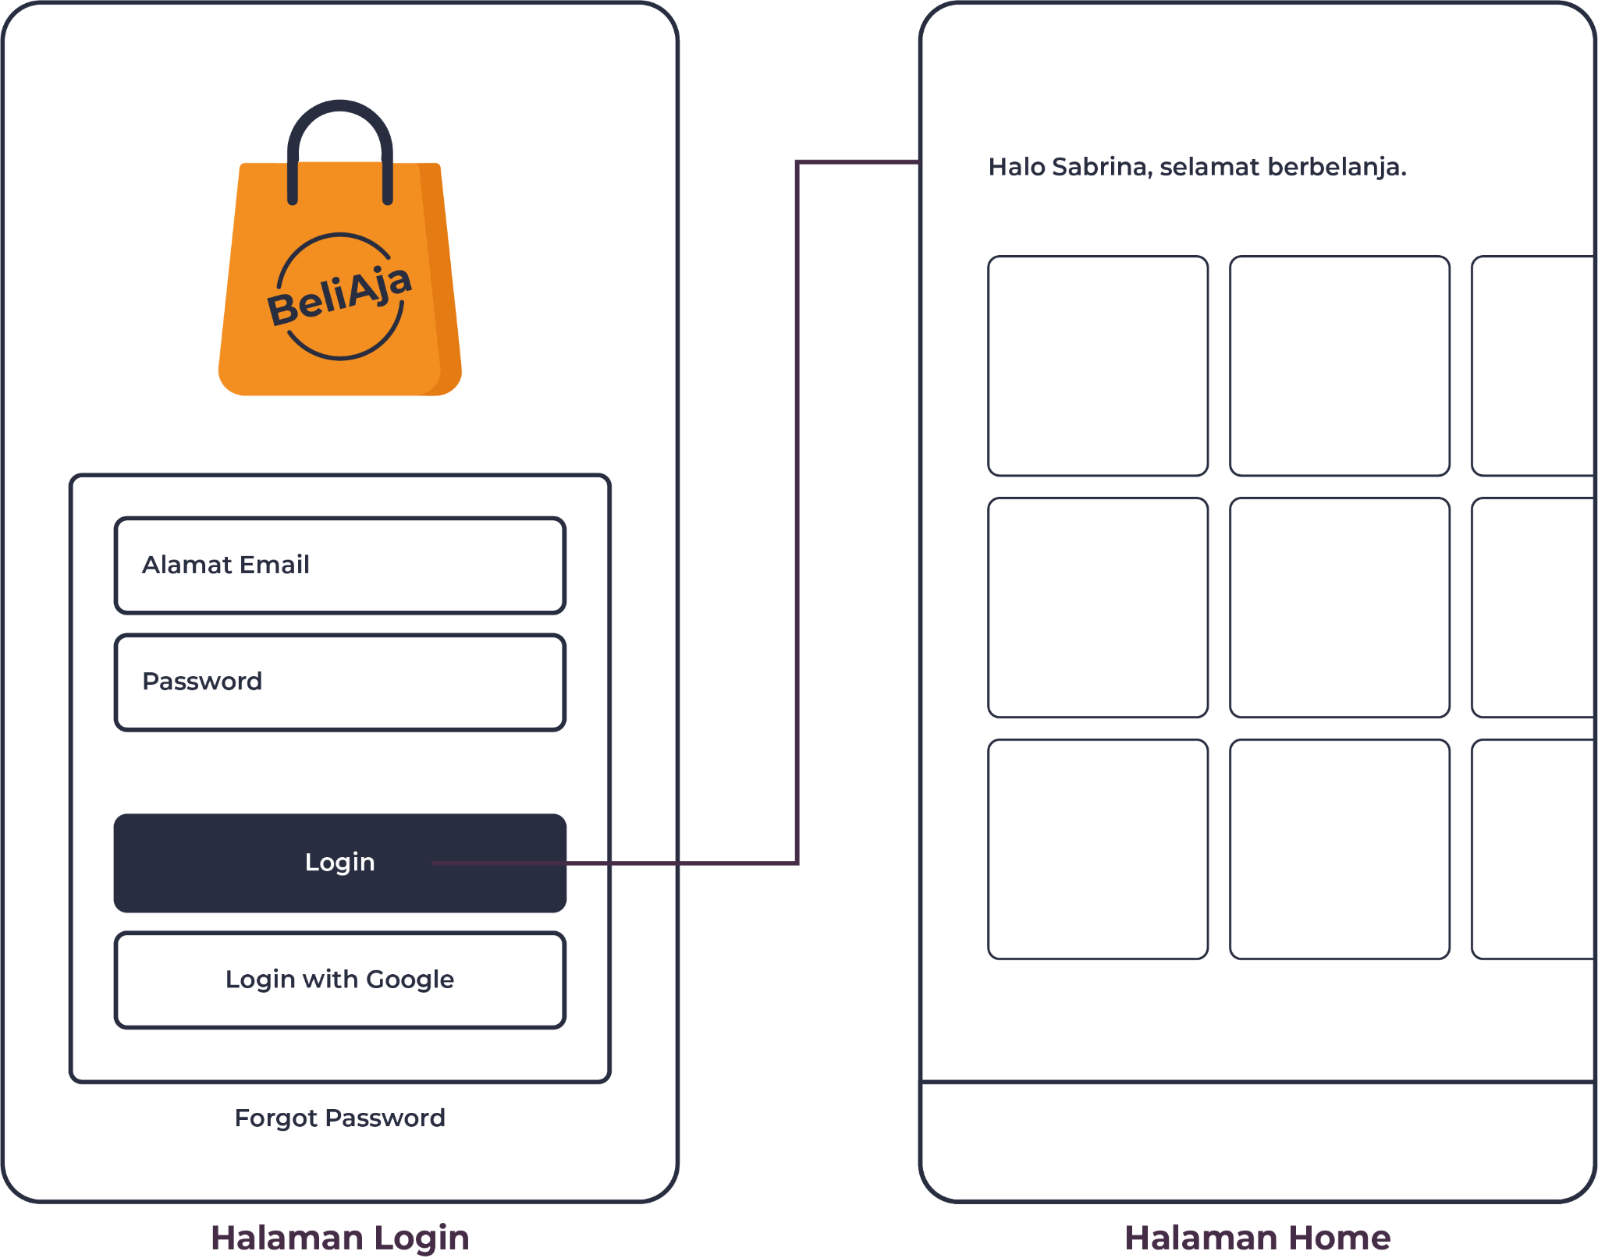
Proses handoff
5) Sediakan prototipe
Menyediakan prototipe dapat membantu semua orang dalam tim untuk memahami tujuan bersama dan ke mana arah produk.
Selain itu, prototipe dapat menggambarkan struktur navigasi yang ditujukan, alur pengguna, animasi dan mikro-interaksi, dan tautan internal situs atau aplikasi. Terlebih lagi, jika prototipe tersebut interaktif.
Notes:
Image from https://dribbble.com/shots/5558002-First-experience-using-Figma

Slide 38

Menggunakan peralatan handoff
Prosesnya nggak terlalu sulit kan, gengs? Sekali lagi, untuk melancarkan prosesnya, komunikasi yang baik jadi kuncinya.
Sekarang, kita akan mengulik tentang peralatan handoff yang bisa semakin memudahkan.

Slide 39
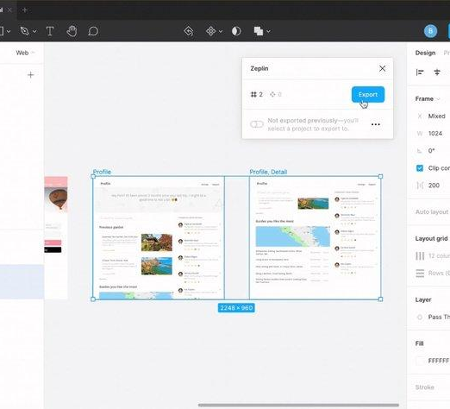
Peralatan handoff
Kenalan lagi sama peralatan handoff
Pada chapter 3 topic 4, kita sudah membahas beberapa alat yang bisa digunakan untuk melancarkan proses handoff design-to-dev. Kamu masih ingat, kan?
Notes:
Image from https://zeplin.io/

Slide 40
Peralatan handoff
Saat ini, ada banyak software yang memudahkan kita dalam proses design handoff bersama dengan tim.
Yuk kita tinjau lagi peralatan tersebut dan mencoba memakainya untuk memindahkan screens yang telah kita desain pada sesi-sesi sebelumnya.
Notes:
Image from https://zeplin.io/

Slide 41
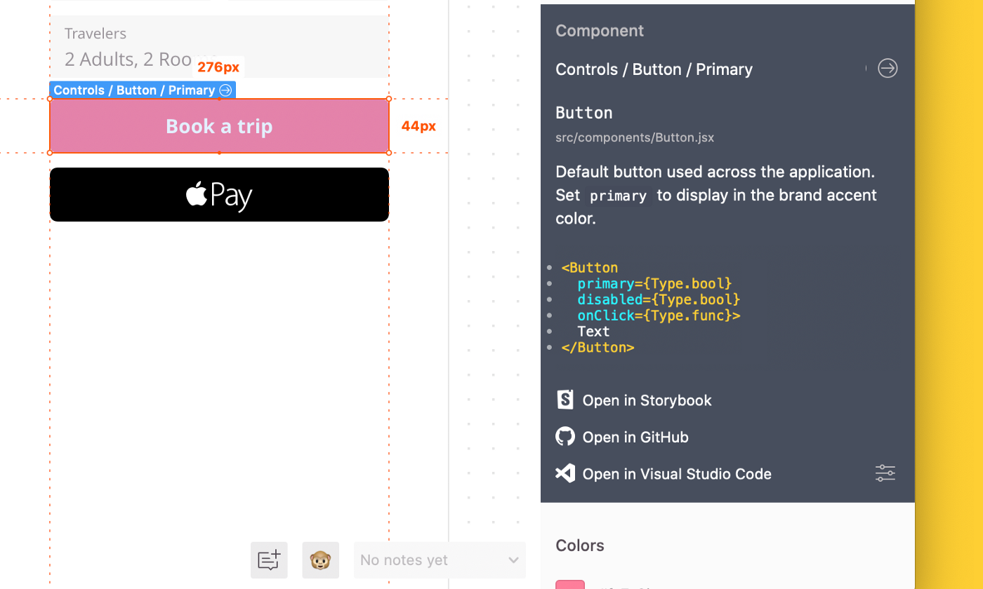
Peralatan handoff
Zeplin
Zeplin memudahkan desainer untuk mengekspor file dalam satu klik menggunakan plugin Sketch, Figma, Adobe XD, dan Adobe Photoshop CC. Zeplin akan menghasilkan sebagian besar spesifikasi, aset, dan cuplikan kode yang disesuaikan untuk pengembang.
Notes:
Image from https://blog.bitsrc.io/15-designer-and-developer-collaboration-tools-for-2021-8fae54ac2298

Slide 42
Peralatan handoff
Fitur super lainnya dari Zeplin adalah Connected Components, di mana memungkinkan semua orang mengakses komponen dalam basis kode kamu langsung pada desain.
Notes:
Image from https://blog.bitsrc.io/15-designer-and-developer-collaboration-tools-for-2021-8fae54ac2298

Slide 43
Peralatan handoff
Bit
Bit merupakan satu-satunya alat handoff design-to-dev dalam bentuk permainan, agar desainer dapat berkolaborasi dengan developer saat pengembangan UI.
Notes:
Image from https://blog.bitsrc.io/15-designer-and-developer-collaboration-tools-for-2021-8fae54ac2298

Slide 44
Peralatan handoff
Sebagian besar alat menangani handoff dari desain hingga pengembangan. Tapi, bagaimana dengan sebaliknya? Bagaimana pun, kode adalah apa yang pengguna dapatkan.
Notes:
Image from https://blog.bitsrc.io/15-designer-and-developer-collaboration-tools-for-2021-8fae54ac2298

Slide 45
Peralatan handoff
Figma
Dalam banyak hal, Figma untuk desain UI seperti Bit untuk kode, karena ini adalah cara kolaboratif membuat aplikasi modular dalam tumpukan web modern.
Notes:
Image from https://blog.bitsrc.io/15-designer-and-developer-collaboration-tools-for-2021-8fae54ac2298

Slide 46
Peralatan handoff
Fitur seperti inspeksi kode, pengukuran tata letak, dan gaya bersama menjadikan Figma sebagai senjata pilihan bagi banyak tim produk yang berorientasi pada kolaborasi.
Notes:
Image from https://blog.bitsrc.io/15-designer-and-developer-collaboration-tools-for-2021-8fae54ac2298

Slide 47

Peralatan handoff
Melalui software tersebut, design screen yang kamu buat bisa di-inspect secara detail. Anatomi yang bisa dilihat dan dipelajari oleh developer meliputi spacing, HEX color, typography, ukuran objek, dan masih banyak lagi lainnya.
Dengan tahap ini, tim developer lebih mudah untuk menghasilkan tampilan produk yang mirip dengan desain yang sudah dibuat.
Notes:
Image from https://blog.bitsrc.io/15-designer-and-developer-collaboration-tools-for-2021-8fae54ac2298

Slide 48

Saatnya kita
Quiz!

Slide 49
Quiz
1. Mengapa sebuah sistem desain diperlukan untuk design-to-dev handoff yang lancar?
Sistem desain mempercepat proses desain.
Sistem desain mempercepat proses handoff.
Sistem desain memberikan konsistensi pada desain produk.
Sistem desain membuat desain produk lebih kreatif.

Slide 50
Quiz
1. Mengapa sebuah sistem desain diperlukan untuk design-to-dev handoff yang lancar?
Sistem desain mempercepat proses desain.
Sistem desain mempercepat proses handoff.
Sistem desain memberikan konsistensi pada desain produk.
Sistem desain membuat desain produk lebih kreatif.
Tanpa sistem desain yang baik, desainer tidak memiliki parameter jelas yang membatasi pekerjaan mereka. Mereka mungkin menjadi terlalu kreatif dan menciptakan inkonsistensi yang membuat developer frustasi.

Slide 51
Quiz
2. Berikut adalah beberapa langkah yang perlu kamu ingat untuk melakukan proses handoff yang lancar, kecuali…
Libatkan developer dari awal
Komunikasikan sistem desain kamu
Sediakan file desain dan semua aset yang diperlukan
Sediakan wireframe

Slide 52
Quiz
2. Berikut adalah beberapa langkah yang perlu kamu ingat untuk melakukan proses handoff yang lancar, kecuali…
Libatkan developer dari awal
Komunikasikan sistem desain kamu
Sediakan file desain dan semua aset yang diperlukan
Sediakan wireframe
Pada tahap handoff, lebih baik untuk menyediakan prototype produk daripada sekedar wireframe yang tidak merangkul banyak wawasan tentang navigasi dan desain visual produk.

Slide 53
Quiz
3. Berikut adalah beberapa alat design-to-dev handoff, kecuali..
Zeplin
Figma
Bit
Balsamiq

Slide 54
Quiz
3. Berikut adalah beberapa alat design-to-dev handoff, kecuali..
Zeplin
Figma
Bit
Balsamiq
Balsamiq adalah alat untuk membuat wireframes.

Slide 55
Quiz
4. Berikut adalah beberapa alat di mana kamu dapat mengekspor desain ke Zeplin, kecuali…
Adobe XD
Adobe Illustrator
Sketch
Adobe Photoshop

Slide 56
Quiz
4. Berikut adalah beberapa alat di mana kamu dapat mengekspor desain ke Zeplin, kecuali…
Adobe XD
Adobe Illustrator
Sketch
Adobe Photoshop
Zeplin belum dapat mendukung ekspor dari Adobe Illustrator.

Slide 57
Quiz
5. Berikut adalah beberapa alat di mana kamu bisa mengekspor desain ke Zeplin, kecuali…
Figma
Adobe XD
Sketch
Invision

Slide 58
Quiz
5. Berikut adalah beberapa alat di mana kamu bisa mengekspor desain ke Zeplin, kecuali…
Figma
Adobe XD
Sketch
Invision
Zeplin belum dapat mendukung ekspor dari Invision. Catatan: selain alat untuk desain (wireframe/prototype), Invision juga dapat menjadi alat handoff. Eksplor lagi yuk!

Slide 59
Referensi dan bacaan lebih lanjut
Referensi dan bacaan lebih lanjut
A Comprehensive Guide to Executing The Perfect Design-to-Development Handoff by Phase Magazine
Design Handoff Guide: What Makes Good Designer-Developer Collaboration? by UX Studio
17 Designer Developer Collaboration and Handoff Tools For 2021 by Jonathan Saring on Medium

Slide 60

Penutup
Gimana, UI/UX seru banget kan? 🤩
Selesai sudah pembahasan kita mengenai handoff. Ini juga menandakan selesainya chapter 5 lho ~
Sampai ketemu besok di chapter selanjutnya ya, gengs!

Slide 61


